Slide 1
Y Ddadl Fawr
Mae'r gweithgaredd hwn yn cysylltu â'r Banciau Gwybodaeth canlynol:
Yr effaith gymdeithasol ac amgylcheddol
Ymddygiad, dewis a dylanwad
Deddfau, rheoliadau a dylanwad y diwydiant
Data ac ystadegau ar ysmygu
Mae'r gweithgaredd hwn yn darparu datganiadau i hyrwyddo meddwl beirniadol a thrafodaeth am ysmygu a defnyddio nicotin ymhlith pobl ifanc.
Disgrifiadau Dysgu Iechyd a Lles posibl: Mae’r ffordd rydym yn gwneud penderfyniadau yn effeithio ar ansawdd ein bywydau ni a bywydau eraill.
Cam cynnydd 1 Rwyf wedi datblygu ymwybyddiaeth y gall fy mhendfyniaduu effeithio arnaf i ac ar eraill. | Cam cynnydd 2 Rwy'n gallu adnabod y gall fy mhenderfyniadau effeithio arnaf i ac eraill, nawr ac yn y dyfodol. | Cam cynnydd 3 Rwy'n gallu adnabod y bydd rhai penderfyniadau rwy'n eu gwneud yn cael effaith hirdymor ar fy mywyd ac ar fywydau pobl eraill. | Cam cynnydd 4 Rwy'n gallu ystyried ffactorau perthnasol a goblygiadau wrth wneud penderfyniadau yn unigol ac ar y cyd. | Cam cynnydd 5 Rwy'n gallu gwerthuso ffactorau a goblygiadau, gan gynnwys risg, mewn ffordd feirniadol wrth wneud penderfyniadau yn unigol ac ar y cyd.
Iechyd Cyhoeddus Cymru

Slide 2
Cyflwyniad
Mae'r gweithgaredd hwn yn rhoi cyfle ichi archwilio safbwyntiau gwahanol am ysmygu a defnyddio nicotin a sut mae cymdeithas, y cyfryngau ac amgylcheddau bob dydd yn dylanwadu ar yr ymddygiadau hyn.
Fe gyflwynir cyfres o ddatganiadau i chi a gofynnir i chi benderfynu a ydych chi'n cytuno neu'n anghytuno, gan egluro eich rhesymeg.
Bydd angen i chi feddwl yn feirniadol, gwrando ar eraill ac ystyried sut y gall penderfyniadau ynghylch ysmygu effeithio ar unigolion, cymunedau ac iechyd a llesiant ehangach.
Iechyd Cyhoeddus Cymru

Slide 3

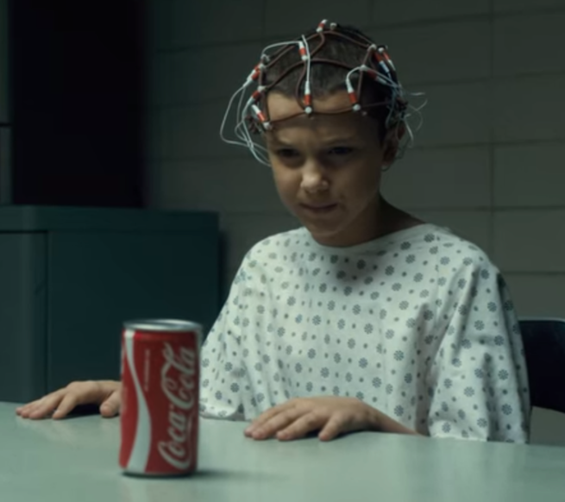
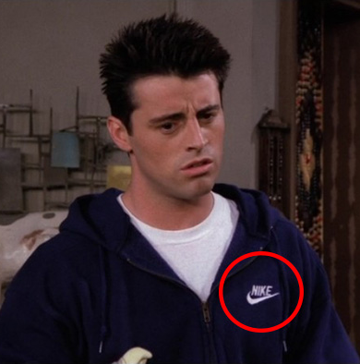
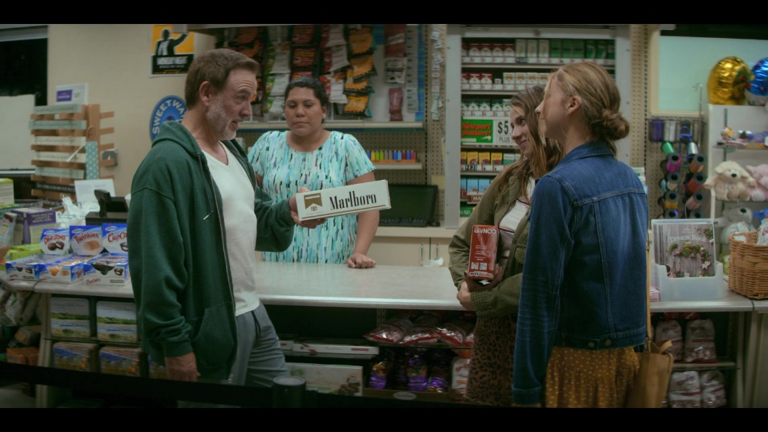
Lleoli Cynnyrch
Lleoli cynnyrch yw pan fydd cwmni'n talu i'w gynhyrchion gael eu cynnwys mewn ffilmiau a rhaglenni teledu er mwyn cael sylw.
Mae cwmnïau'n talu enwogion a dylanwadwyr i hysbysebu cynhyrchion ar eu cyfryngau cymdeithasol
#AD #Gifted
Iechyd Cyhoeddus Cymru

Slide 4

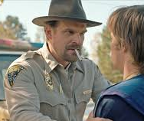
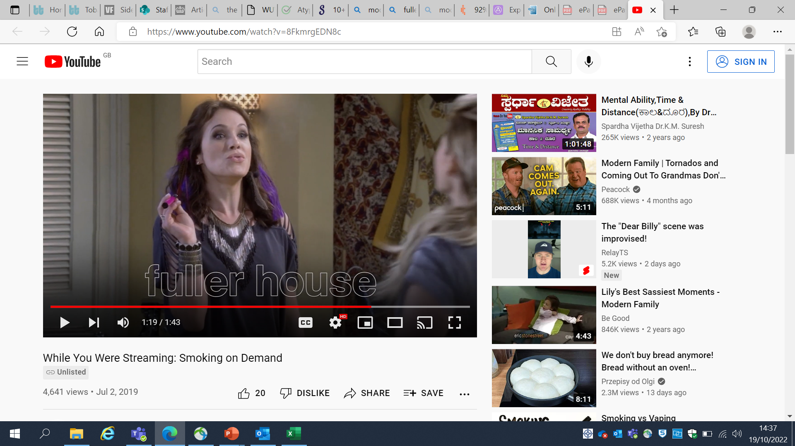
O Blaid neu Yn Erbyn?
Mae lleoli cynnyrch yn annog pobl nad ydynt yn ysmygu i wneud hynny
Iechyd Cyhoeddus Cymru

Slide 5
Y ddadl
O blaid
Yn erbyn
Angenrheidrwydd ariannol: Gall lleoli cynnyrch, yn enwedig ar gyfer ffilmiau a rhaglenni teledu mawr, fod yn ffordd o helpu i dalu am gost cynhyrchu.
Canolbwyntio ar ffactorau eraill: Mae pwysau gan gyfoedion, arferion ysmygu teuluol a straen personol yn ffactorau llawer mwy arwyddocaol ym mhenderfyniad person i ddechrau ysmygu na gweld cymeriad yn ysmygu ar y sgrin.
Normaleiddio'r ymddygiad: Pan fydd actor neu gymeriad poblogaidd yn ysmygu ar y teledu neu mewn ffilm, gall wneud i ysmygu ymddangos yn rhan cŵl a normal o fywyd.
Mae lleoli cynnyrch yn aml yn paru ysmygu â phethau cadarnhaol, fel bod yn ddeniadol, yn wrthryfelgar, yn llwyddiannus, neu'n rhan o stori gyffrous. Anaml y maent yn dangos canlyniadau ysmygu ym mywyd go iawn.
Mae llawer o astudiaethau’n dangos bod gweld ysmygu yn y cyfryngau yn gwneud pobl ifanc yn fwy tebygol o ddechrau ysmygu.
Iechyd Cyhoeddus Cymru

Slide 6
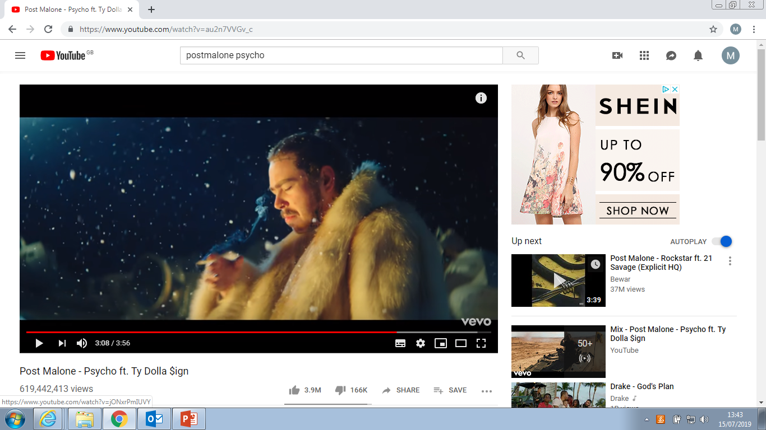

O Blaid neu Yn Erbyn?
Dylid caniatáu ysmygu mewn gemau fideo a fideos cerddoriaeth
Iechyd Cyhoeddus Cymru

Slide 7
Y ddadl
O blaid
Yn erbyn
Yn caniatáu i grewyr y rhyddid i bortreadu cymeriadau a golygfeydd mewn modd dilys.
Gall darluniau adlewyrchu cyd-destunau hanesyddol neu realiti personoliaethau penodol.
Gall cynulleidfaoedd wahaniaethu rhwng stori ffuglennol a bywyd go iawn ac ni fyddant yn cael eu hannog i ysmygu trwy ei weld yn unig.
Mae'n gyfrifoldeb ar rieni i fonitro'r hyn y mae eu plant yn ei wylio a'i chwarae, a'u dysgu am beryglon ysmygu, yn hytrach na gwahardd y cynnwys yn llwyr.
Mae'n normaleiddio arferiad marwol.
Yn aml, mae ysmygu yn y cyfryngau yn cyflwyno darlun anghyflawn a chamarweiniol o'i ganlyniadau yn y byd go iawn.
Mae'n dylanwadu ar bobl ifanc: Mae astudiaethau wedi dangos po fwyaf y mae pobl ifanc yn gweld ysmygu yn y cyfryngau, po fwyaf tebygol y byddant o roi cynnig ar ysmygu eu hunain.
Hyd yn oed heb enw brand, mae dangos ysmygu llawer yn cadw'r arfer yn weladwy ac yn awgrymu ei fod yn rhan dderbyniol o fywyd.
Iechyd Cyhoeddus Cymru

Slide 8
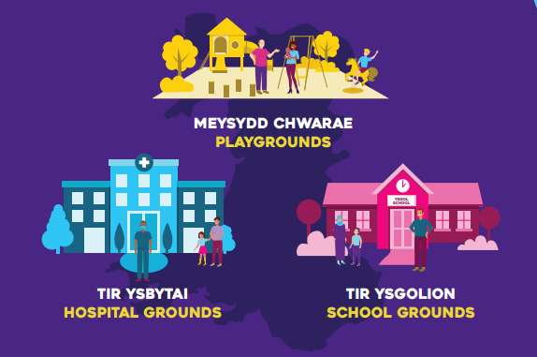
O Blaid neu Yn Erbyn?
Mae ysmygu mewn mannau agored yn annog eraill i ddechrau ysmygu
Iechyd Cyhoeddus Cymru

Slide 9
Y ddadl
O blaid
Yn erbyn
Dylai pobl gael y rhyddid i fod mewn mannau agored ac i ysmygu lle bynnag y dymunant – eu dewis nhw yw e.
Mae'r penderfyniad i ddechrau ysmygu yn un personol. Ni fydd gweld dieithryn yn ysmygu mewn man agored yn annog rhywun i ddechrau gwneud hynny.
Mae llawer o bobl yn meddwl bod ffactorau fel a yw eich rhieni neu ffrindiau agos yn ysmygu yn cael effaith llawer mwy na'i weld mewn mannau agored.
Mae ymgyrchoedd iechyd y cyhoedd, gwersi ysgol, a meddygon yn siarad â phobl ifanc am beryglon ysmygu yn llawer mwy effeithiol na cheisio cuddio'r ymddygiad yn llwyr.
Mae'n normaleiddio'r ymddygiad. Pan fydd pobl yn gweld eraill yn ysmygu yn eu bywydau beunyddiol, mae'n gwneud i ysmygu ymddangos fel gweithgaredd cyffredin a derbyniol.
Os byddwch chi'n tyfu i fyny yn gweld oedolion neu bobl ifanc hŷn yn ysmygu yn gyhoeddus, gall greu norm gymdeithasol lle mae ysmygu i’w weld "yn rhywbeth mae pobl yn ei wneud".
Gellir defnyddio ysmygu i gyfleu delwedd benodol, fel bod yn wrthryfelgar, yn galed, neu'n annibynnol.
Os ydych chi'n rhywun nad yw'n ysmygu ond eich bod yn gweld grŵp o ffrindiau'n ysmygu mewn parc, mae'n hawdd i chi roi cynnig arni oherwydd bod y sigaréts yno.
Iechyd Cyhoeddus Cymru

Slide 10
Awgrymiadau dysgu posibl pellach
Dadansoddi Dylanwad y Cyfryngau
Mae dysgwyr yn archwilio enghreifftiau o ffilmiau, teledu, gemau a’r cyfryngau cymdeithasol lle mae ysmygu neu fepio’n ymddangos.
Tasg: Nodwch dechnegau a ddefnyddir i wneud i ymddygiadau edrych yn ddeniadol neu'n normal.
Negeseuon Cudd mewn Hysbysebu
Adolygwch hysbysebion sigaréts hanesyddol a marchnata modern arddull dylanwadwyr.
Trafodwch: Pa reolau sydd heddiw? Pam wnaethon nhw newid?
Senarios Chwarae Rôl Pwysau gan Gyfoedion
Mae disgyblion yn ymarfer dweud na, cefnogi eraill, neu ofyn cwestiynau i herio dylanwad cyfoedion.
Ymchwilio i Ddata Ysmygu/Fepio Lleol
Defnyddiwch ddata awdurdodau lleol Cymru neu Iechyd Cyhoeddus Cymru i archwilio tueddiadau.
Iechyd Cyhoeddus Cymru

Slide 11
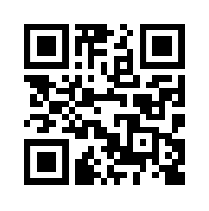
Gellir cael cyngor a chymorth yma:
Gwasanaethau Nyrsio Ysgol: Pan fo sesiynau galw heibio ar gael yn eich ysgol, mae nyrsys ysgol yn gallu rhoi cyngor a chymorth i ddysgwyr.
Helpa Fi i Stopio: Gall ysmygwyr a defnyddwyr fepiau sydd am roi'r gorau iddi gael cyngor dwyieithog arbenigol am ddim gan y GIG. Ffoniwch 0800 085 2219, tecstiwch HMQ i 80818 neu ewch i Hafan - Helpa Fi i Stopio
DAN 24/7: Llinell gymorth ddwyieithog am ddim i unrhyw un yng Nghymru sydd eisiau rhagor o wybodaeth a/neu gymorth yn ymwneud â chyffuriau ac/neu alcohol. Ffoniwch 0808 808 2234, tecstiwch DAN i 81066 neu ewch i DAN 247 – Llinnell Gymorth Cyffuriau ac Alcohol Cymru
Iechyd Cyhoeddus Cymru

